Slide 1
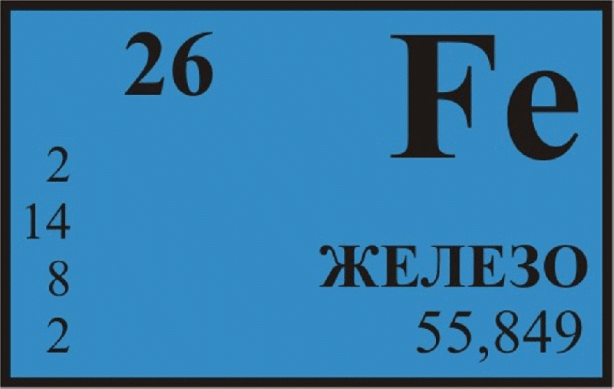
Железо
Работу выполнил учитель
химии ГБОУ СОШ №1465
Попова С.А.

Slide 2
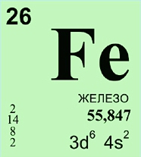
Fe
четвертый по распространенности в земной коре, второй среди металлов
элемент № 26 в периодической системе
элемент 4- ого периода
элемент 8 группы побочной подгруппы

Slide 3
строение
атома железа
Fe
+26
2е 8е 14е 2е
1S²2S²2P⁶3S²3P⁶3D⁶4S²
^{возможные степени окисления}
^{+2 и +3}

Slide 4
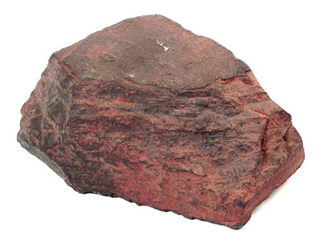
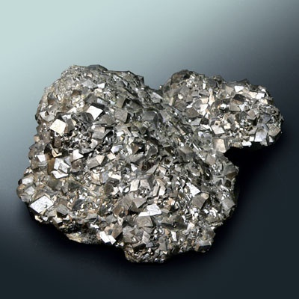
Железо в природе
В земной коре на долю железа приходится около 4,1% массы земной коры (4-е место среди всех элементов, 2-е среди металлов).
Известно большое число руд и минералов, содержащих железо.
красный железняк (гематит - Fe₂O₃; содержит до 70 % Fe)
Наиболее
распространенные
и добываемые
руды и минералы
магнитный железняк
(магнетит - Fe₃O₄;
содержит 72,4 % Fe),

Slide 5
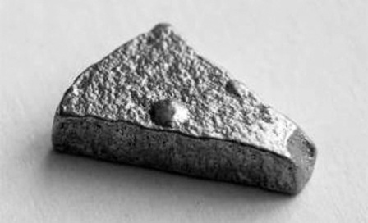
серебристо-серый
Физические свойства железа
Тяжелый (плотность=7,8 г\см³ )
ковкий;
обладает
магнитными свойствами
тугоплавкий
(Т пл.=1535⁰C)

Slide 6
Химические свойства
Реакции с простыми веществами
Железо сгорает в кислороде при нагревании: 4Fe +3O₂=2Fe₂O₃
Реагирует с порошком серы при нагревании:Fe +S = FeS
Реагирует с галогенами при нагревании:2Fe + 3CL₂=2FeCL₃

Slide 7
Химические свойства
Реакции со сложными веществами
С кислотами:
А) с соляной кислотой
2HCL + Fe = FeCL₂ + H₂
Б) с серной кислотой
H₂SO₄ + Fe = FeSO₄ + H₂
С солями:
Fe + 2AgNO₃= 2Ag + Fe(NO₃)₂
С водой(при высокой температуре):
3Fe + 4H₂O=Fe₃O₄ +4H₂
(железная окалина)

Slide 8
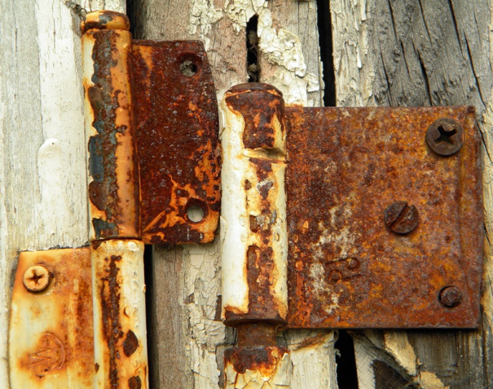
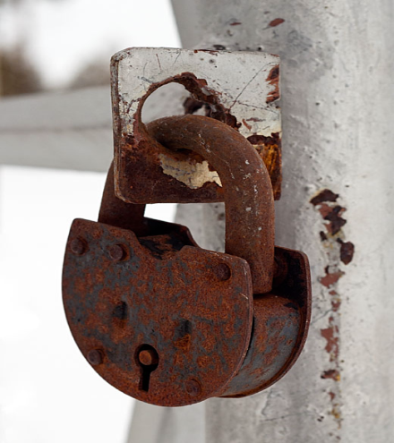
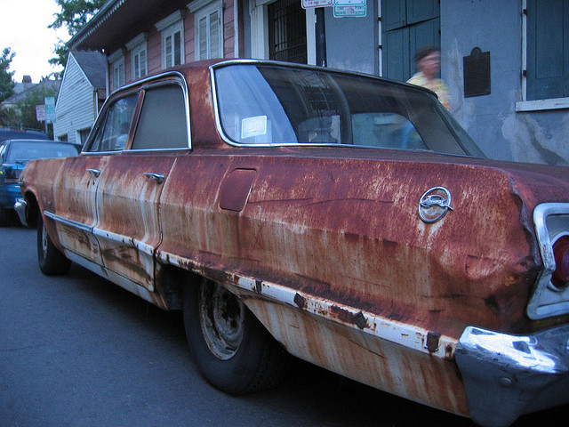
ЗНАЕТЕ ЛИ ВЫ, ЧТО ПРОИСХОДИТ С железоМ В ОКРУЖАЮЩЕЙ СРЕДЕ?
Железо разрушается под действием окружающей среды, т.е. подвергается коррозии – «ржавлению».
При этом на поверхности образуется коричневый налет -«ржавчина».
4Fe + 2Н2О + ЗО2 = 2(Fe2O3•Н2О)

Slide 9
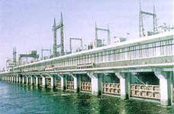
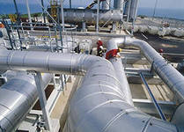
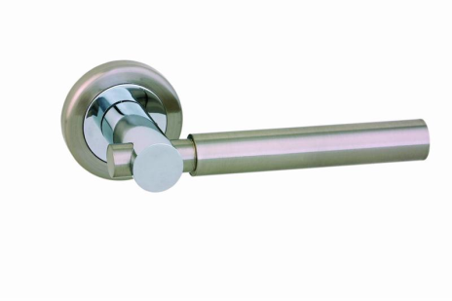
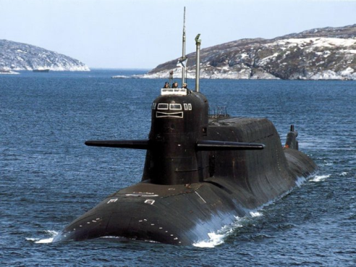
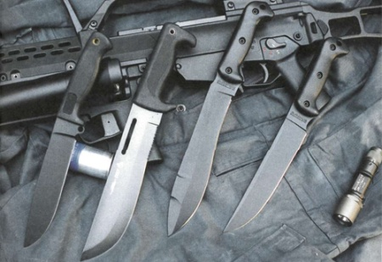
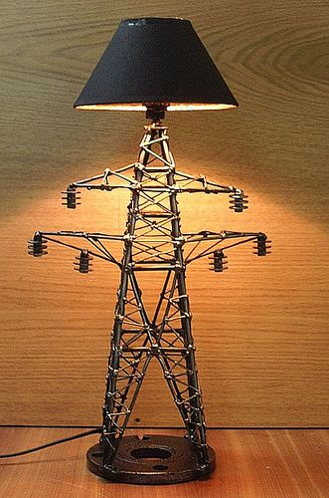
Гидроэлектро-
станции и опоры
линий электропередач
Железо
сегодня
Трубопроводы
для воды,
нефти и газа
Автомобили ,
Тракторы,
Подводные лодки
Бытовые приборы,
Другие предметы

